Slide 1
13강. Form 데이터
HttpServletRequest 클래스
@RequestParam 어노테이션
데이터(커맨드) 객체
@PathVariable
Lecturer Kim Myoung-Ho
Nickname 블스
blogstudy@naver.com

Slide 2
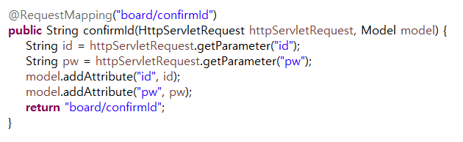

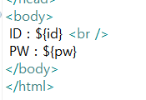
13-1. HttpServletRequest 클래스
HttpServletRequest클래스를 이용해서 데이터를 전송하는 방법에 대해서 살펴 봅니다. (spring_13_1_ex1_springex)

Slide 3
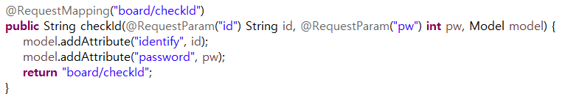

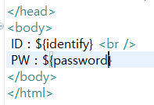
13-2. @RequestParam 어노테이션
@RequestParam 어노테이션을 이용해서 데이터를 전송하는 방법에 대해서 살펴 봅니다. (spring_13_1_ex1_springex)

Slide 4
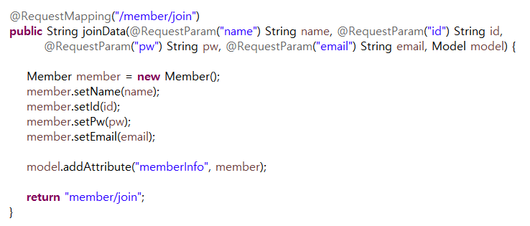
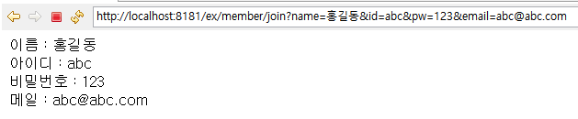
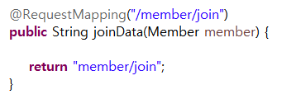
13-3. 데이터(커맨드) 객체
데이터(커맨드) 객체를 이용하여 데이터 많을 경우 간단하게 사용 할 수 있습니다. (spring_13_1_ex1_springex)
기존 방법 : 다소 코드양이 많다.
개선 방법 : 코드양이 적다.

Slide 5

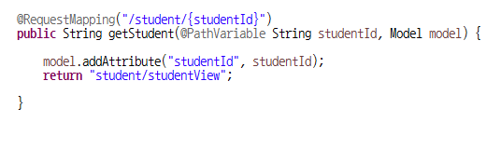


13-4. @PathVariable
@PathValriable 어노테이션을 이용하면 경로(path)에 변수를 넣어 요청메소드에서 파라미터로 이용 할 수 있습니다.

